Slide 1
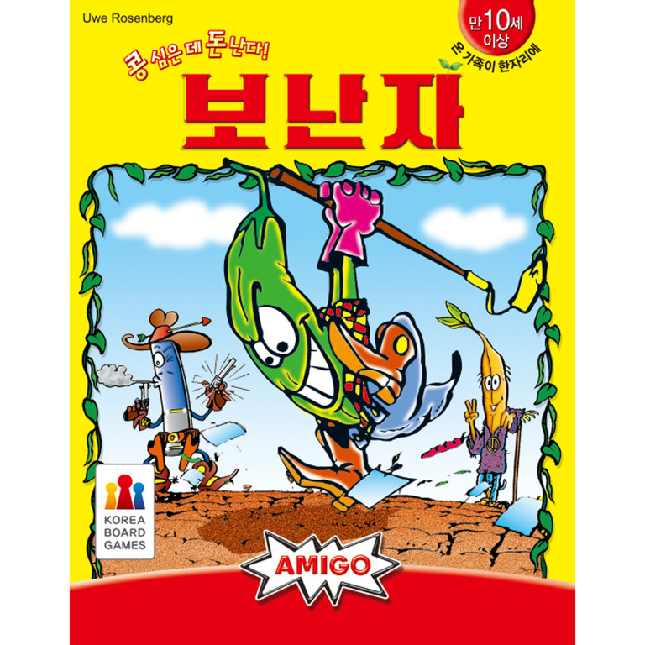

Slide 2
게임 소개
게임 전 알아보기
게임 방법
추천 게임

Slide 3
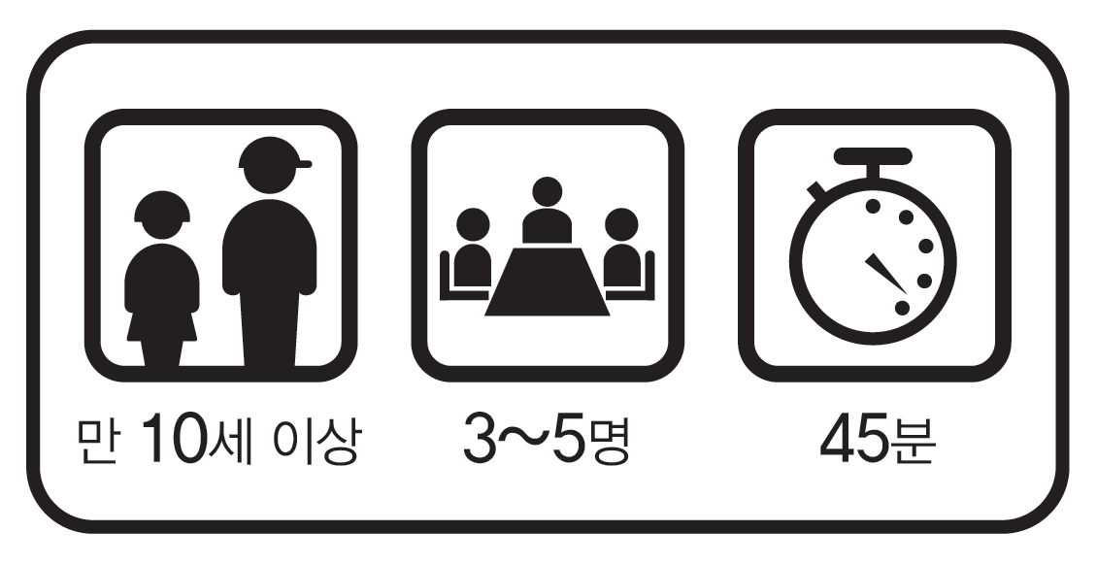
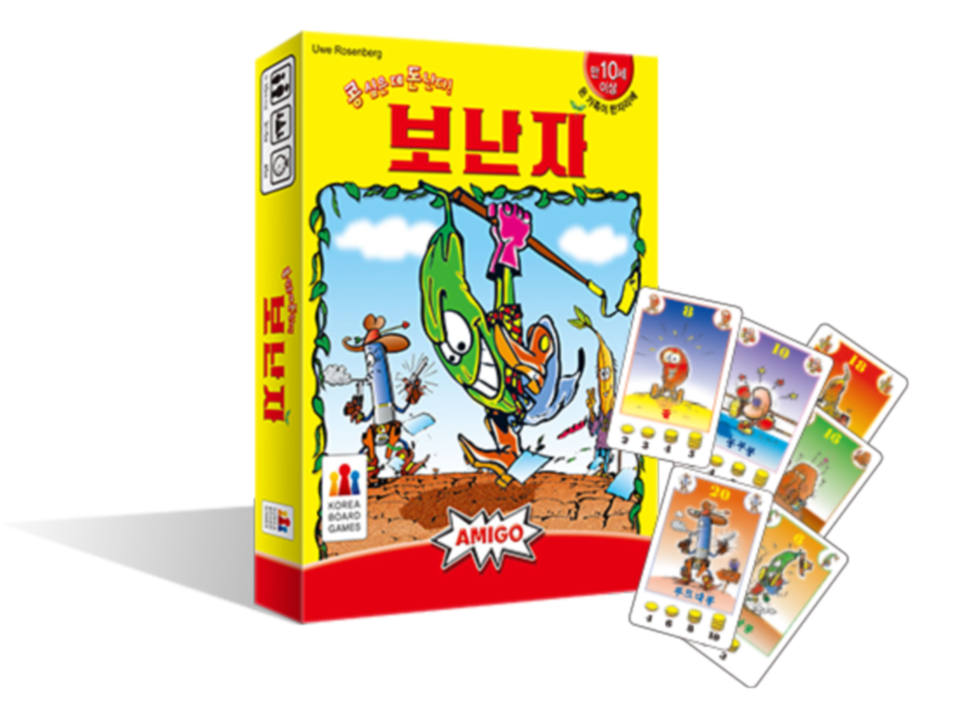
1
게임 소개
1. 뿌린 대로 거두는 콩 물물교환 카드 게임
2. 같은 콩을 효과적으로 많이 심어
돈을 가장 많이 버는 사람이 승리
3. 주어진 콩밭을 활용하여 다른 이의
콩을 얻어내는 감언이설 능력이 중요

Slide 4

2
게임 전 알아보기
게임 구조 ‘협상’
<보난자>는 손에 든 카드의 순서를 원하는 대로 바꿀 수 없기 때문에, 협상이 필수다. 콩을 많이 모으려면 다른 플레이어와의 교역을 통해 내 밭의 같은 콩을 받아와야 한다.
또한, 협상을 통해 자신이 받는 조건과 상대가 원하는 조건을 서로 맞춰야 한다. 이러한 협상 때문에 다른 플레이어들도 집중하고 흥미를 잃지 않게 되어, 차례가 길어지더라도 지루하지 않다는 장점이 있다. <보난자>는 웃으면서 가볍게 즐길 수 있는 게임이면서, 협상 게임 특유의 치열함을 함께 갖췄다는 점이 큰 매력이다.

Slide 5
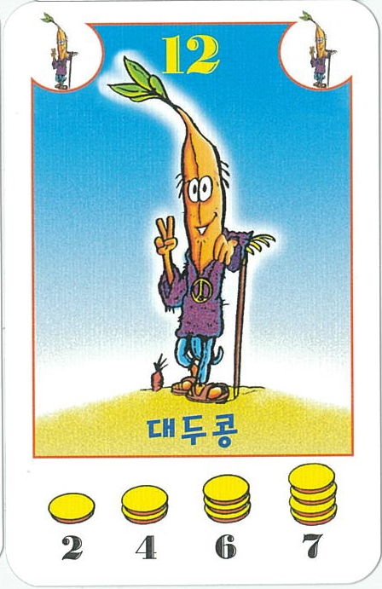
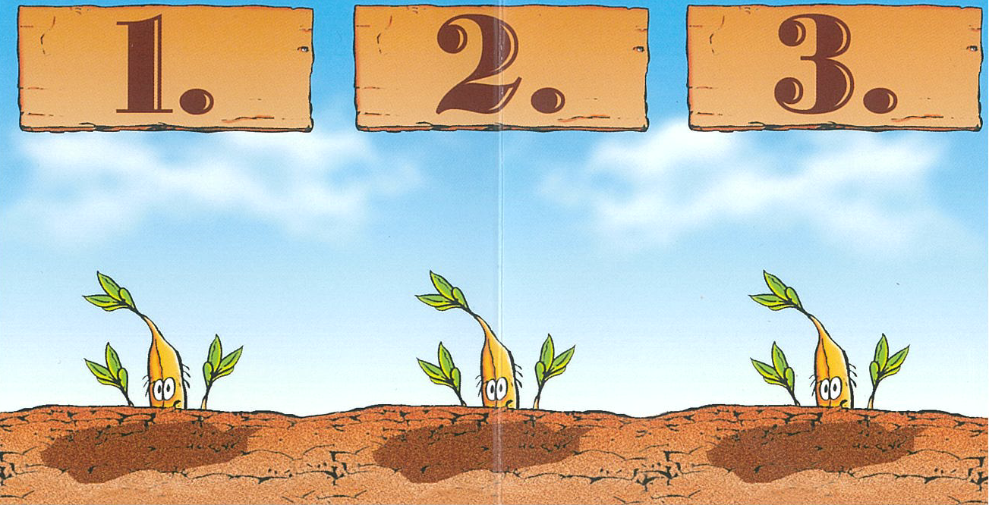
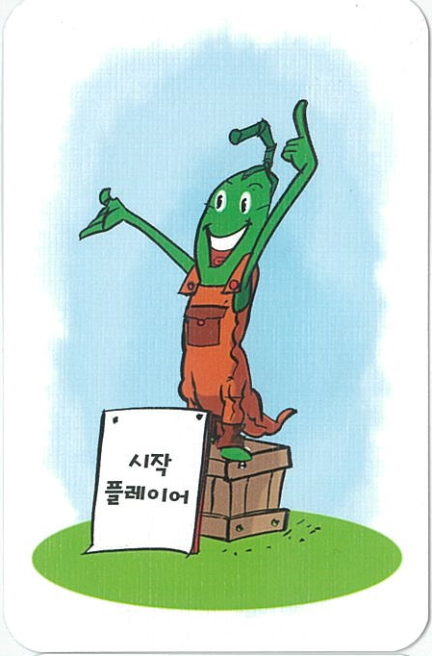
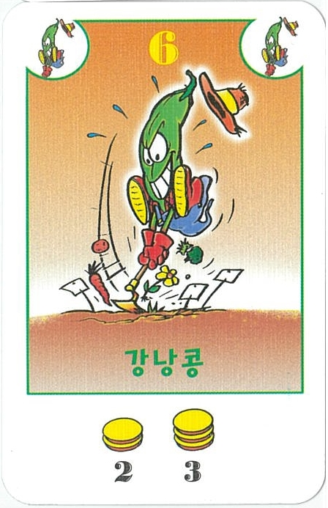
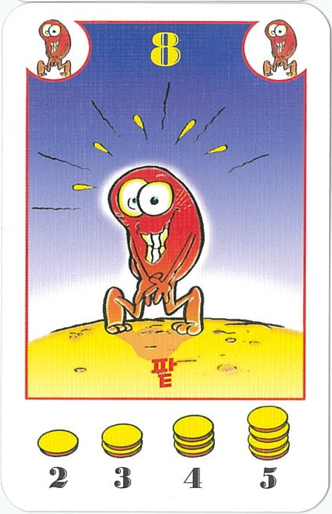
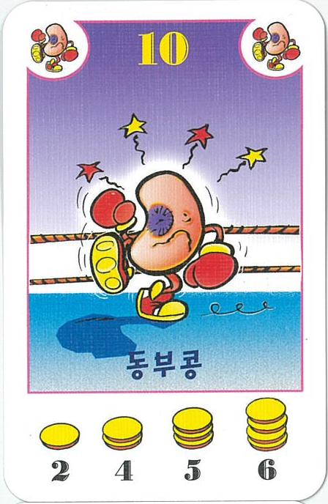
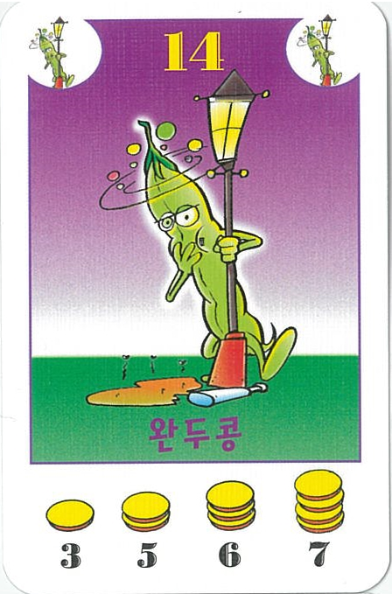
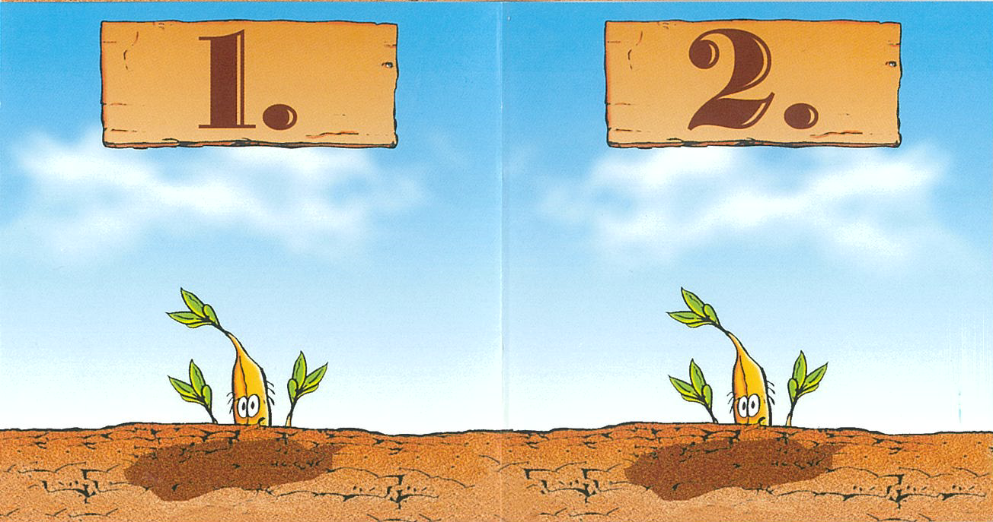
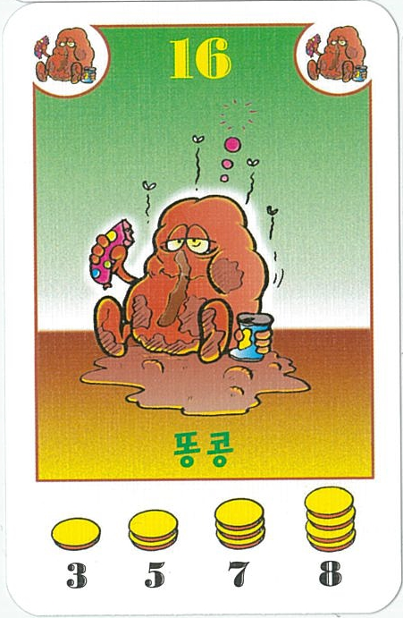
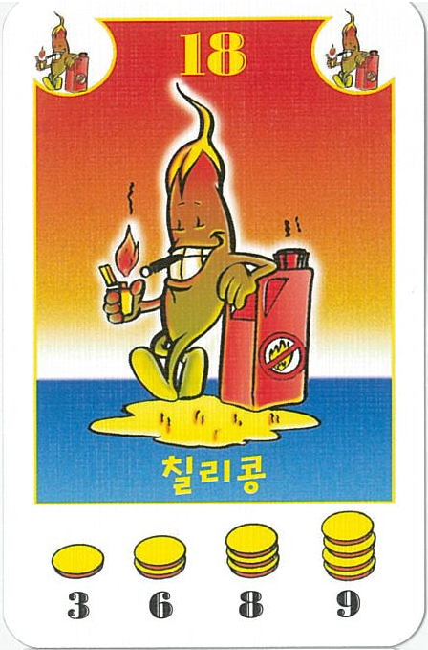
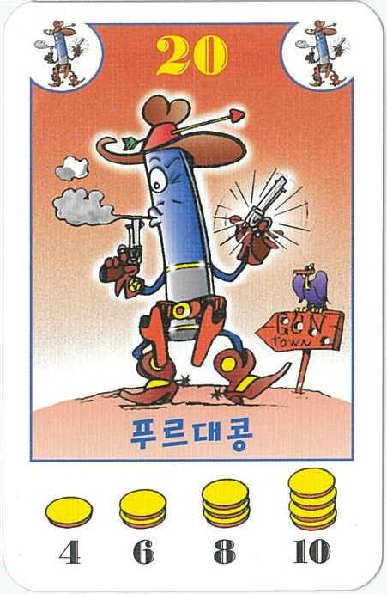
3
게임 방법 - 준비
1. 3명은 콩밭 셋, 4~5명은 콩밭 둘 사용
2. 선을 선출해서 ‘시작 플레이어 카드’ 배치
3. 8종류, 총 104장의 콩 카드를 모두 섞음
3명 게임
강낭콩 6장
팥 8장
동부 10장
대두콩 12장
완두콩 14장
똥콩 16장
4~5명 게임
칠리콩 18장
푸르대콩 20장

Slide 6
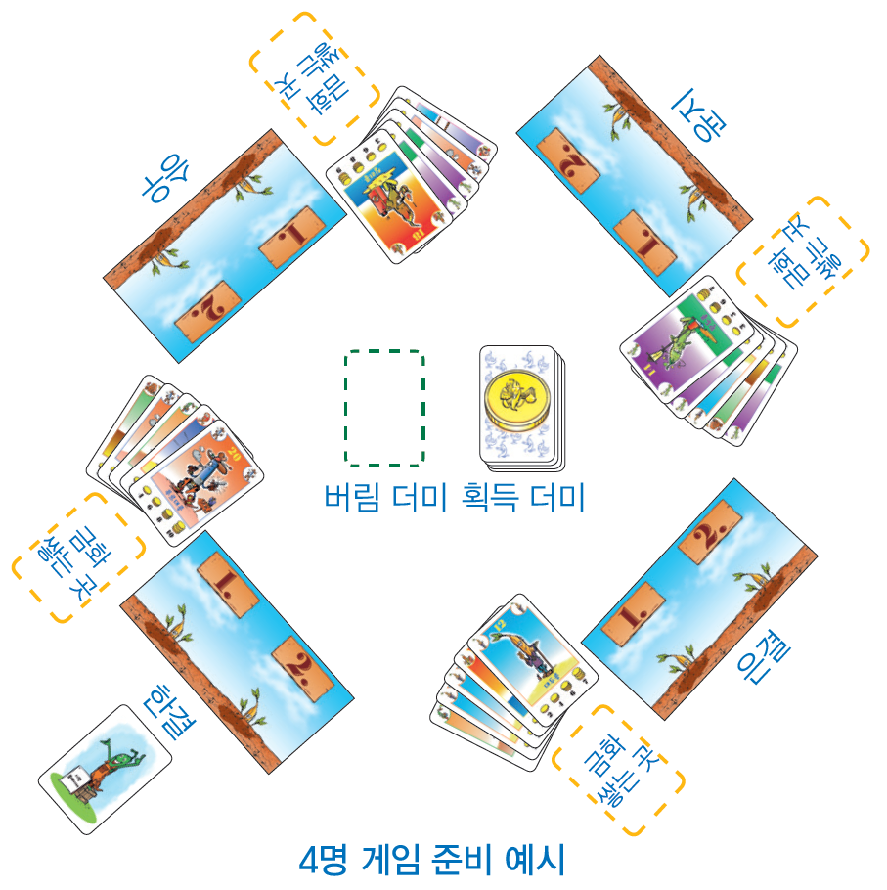
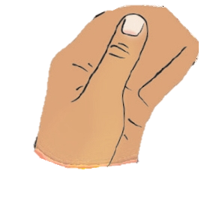

3
게임 방법 - 준비
1. 각자 콩 카드 5장씩 나눠줌
2. 손에 든 카드 순서는 절대 변경불가!
(게임 중 카드를 섞거나 순서를 바꾸면 안 됨)
3. 남은 카드는 뒷면으로 테이블 가운데
쌓아둠 (획득 더미)
4. 게임 중 버린 카드는 획득 더미 옆에
앞면으로 모아둠 (버림 더미)
마지막 콩 카드
첫째 콩 카드

Slide 7

3
게임 방법
1. 시작 플레이어부터 시계방향으로 차례 진행
(차례 진행 시 시작 플레이어 카드는 고정)

Slide 8
3
게임 방법
1. 시작 플레이어부터 시계방향으로 차례 진행
(차례 진행 시 시작 플레이어 카드는 고정)
시작 플레이어 카드 고정!

Slide 9
3
게임 방법
1. 시작 플레이어부터 시계방향으로 차례 진행
(차례 진행 시 시작 플레이어 카드는 고정)
2. 밭 하나에 콩 카드 한 종류만 배치 가능
(콩 카드 상단부분을 어긋나게 겹쳐 놓기)

Slide 10
3
게임 방법 – 게임 진행
1. 내 콩 심기
콩
수확
하기
2. 거래하기
3. 공개된 콩 심기
4. 콩 보충하기

Slide 11
3
게임 방법 – 1. 내 콩 심기
1. 필수 행동 : 손에 든 첫번째 콩 카드를
콩밭 한 곳에 심기
2. 선택 행동 : 둘째 콩 카드를 콩밭 한 곳에 심기
(셋째 콩 카드 심기 불가능)

Slide 12
3
게임 방법 – 1. 내 콩 심기
1. 필수 행동 : 손에 든 첫번째 콩 카드를
콩밭 한 곳에 심기
2. 선택 행동 : 둘째 콩 카드를 콩밭 한 곳에 심기
(셋째 콩 카드 심기 불가능)

Slide 13
3
게임 방법 – 1. 내 콩 심기
1. 필수 행동 : 손에 든 첫번째 콩 카드를
콩밭 한 곳에 심기
2. 선택 행동 : 둘째 콩 카드를 콩밭 한 곳에 심기
(셋째 콩 카드 심기 불가능)

Slide 14
3
게임 방법 – 1. 내 콩 심기
1. 필수 행동 : 손에 든 첫번째 콩 카드를
콩밭 한 곳에 심기
2. 선택 행동 : 둘째 콩 카드를 콩밭 한 곳에 심기
(셋째 콩 카드 심기 불가능)

Slide 15
3
게임 방법 – 1. 내 콩 심기
1. 필수 행동 : 손에 든 첫번째 콩 카드를
콩밭 한 곳에 심기
2. 선택 행동 : 둘째 콩 카드를 콩밭 한 곳에 심기
(셋째 콩 카드 심기 불가능)

Slide 16
3
게임 방법 – 1. 내 콩 심기
1. 필수 행동 : 손에 든 첫번째 콩 카드를
콩밭 한 곳에 심기
2. 선택 행동 : 둘째 콩 카드를 콩밭 한 곳에 심기
(셋째 콩 카드 심기 불가능)
※ 빈 콩 밭에 새롭게 콩을 심어도 되고,
기존 콩밭에 종류가 같은 콩을 추가해도 됨

Slide 17
3
게임 방법 – 1. 내 콩 심기
1. 필수 행동 : 손에 든 첫번째 콩 카드를
콩밭 한 곳에 심기
2. 선택 행동 : 둘째 콩 카드를 콩밭 한 곳에 심기
(셋째 콩 카드 심기 불가능)
※ 빈 콩 밭에 새롭게 콩을 심어도 되고,
기존 콩밭에 종류가 같은 콩을 추가해도 됨

Slide 18
3
게임 방법 – 1. 내 콩 심기
1. 필수 행동 : 손에 든 첫번째 콩 카드를
콩밭 한 곳에 심기
2. 선택 행동 : 둘째 콩 카드를 콩밭 한 곳에 심기
(셋째 콩 카드 심기 불가능)
※ 빈 콩 밭에 새롭게 콩을 심어도 되고,
기존 콩밭에 종류가 같은 콩을 추가해도 됨

Slide 19
3
게임 방법 – 1. 내 콩 심기
1. 필수 행동 : 손에 든 첫번째 콩 카드를
콩밭 한 곳에 심기
2. 선택 행동 : 둘째 콩 카드를 콩밭 한 곳에 심기
(셋째 콩 카드 심기 불가능)
※ 빈 콩 밭에 새롭게 콩을 심어도 되고,
기존 콩밭에 종류가 같은 콩을 추가해도 됨

Slide 20
3
게임 방법 – 1. 내 콩 심기
3. 만약 첫번째 콩 카드를 심을 밭이 없다면,
콩 밭 중 하나를 강제로 비우고 심어야 함
(콩 수확하기)
4. 차례 시작 시 손에 든 카드가 없다면,
콩 카드를 심지 않고 2단계 진행
콩 수확하기

Slide 21
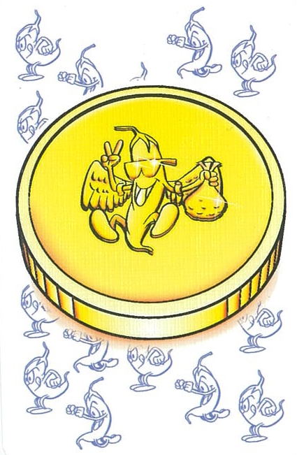
3
게임 방법 – 2. 거래하기
1. 획득 더미 맨 위 카드 2장을 바닥에 펼침
2. 펼친 2장은 자신의 카드이며,
3단계에 자신의 콩밭에 심거나
다른 플레이어와의 거래 시 사용

Slide 22
3
게임 방법 – 2. 거래하기
<거래 규칙>
1. 현재 차례 플레이어와만 거래할 수 있음
2. 손에 든 카드도 순서, 수에 상관없이 거래가능
3. 거래해서 받은 카드나 콩밭에 심은 카드는
거래 불가능
4. 반드시 서로 합의를 끝낸 뒤 거래 실행
(손에 든 카드 순서의 꼬임 방지)

Slide 23


3
게임 방법 – 2. 거래하기
<거래 규칙>
1. 현재 차례 플레이어와만 거래할 수 있음
2. 손에 든 카드도 순서, 수에 상관없이 거래가능
팥 카드 두 장 줄게
대두콩 카드 줘
좋아!

Slide 24
3
게임 방법 – 2. 거래하기
<거래 규칙>
3. 거래해서 받은 카드나 콩밭에 심은 카드는
거래 불가능

Slide 25
3
게임 방법 – 2. 거래하기
<거래 규칙>
3. 거래해서 받은 카드나 콩밭에 심은 카드는
거래 불가능

Slide 26
3
게임 방법 – 2. 거래하기
<거래 규칙>
5. 거래 시 공짜로 주거나 받아도 되지만,
상대가 거절하면 기증 불가능
팥 카드 두 장 줄게
대두콩 카드 줘
싫어
그럼 공짜로
팥 카드 두 장 줄게
싫어

Slide 27
3
게임 방법 – 2. 거래하기
<거래 규칙>
6. 거래해서 받은 카드는 일단 콩밭 옆에
가로로 배치. 절대로 손으로 가지오지 않음

Slide 28
3
게임 방법 – 3. 공개된 콩 심기
1. 획득 더미에서 펼친 카드와 가로로 놓은
‘거래한 콩 카드’는 모두 공개된 콩
2. 모든 플레이어는 공개된 모든 콩을 자신이
원하는 순서대로 콩밭에 심음
공개된 콩

Slide 29
3
게임 방법 – 3. 공개된 콩 심기
1. 획득 더미에서 펼친 카드와 가로로 놓은
‘거래한 콩 카드’는 모두 공개된 콩
2. 모든 플레이어는 공개된 모든 콩을 자신이
원하는 순서대로 콩밭에 심음
3. 만약 콩 카드를 심을 밭이 없다면, 콩 밭 중
하나를 강제로 비우고 심어야 함 (콩 수확하기)
공개된 콩
콩 수확하기

Slide 30
3
게임 방법 – 4. 콩 보충하기
1. 획득 더미에서 카드 3장을 가져옴
2. 한 번에 카드 한 장씩 가져와서,
손 맨 뒷부분에 차례대로 끼움
3. 왼쪽 플레이어에게 차례를 넘김

Slide 31
3
게임 방법 – 콩 수확하기
1. 수확은 (차례와 상관없이) 아무 때나 가능
2. 밭 하나의 모든 콩을 통째로 수확함
3. 콩마다 콩값이 다르며, 수확량이 적으면
돈을 전혀 못 받기도 함

Slide 32
3
게임 방법 – 콩 수확하기
<콩 수확 과정>
1. 수확할 밭의 콩 카드 수 계산
2. 콩 값 계산
3. 콩값에 맞게 콩 카드를 뒤집어 금화로 만듦
4. 뒤집은 카드를 자신의 금화 쌓는 곳에 배치
5. 수확한 나머지 카드는 앞면으로 버림
6. 수확한 밭은 콩이 하나도 남으면 안됨
수확완료

Slide 33
3
게임 방법 – 새싹 보호법
1. 자신의 밭 중 콩 2장 이상 심은 곳이 있다면,
콩을 1장만 심은 밭은 수확 불가능
2. 자신의 밭 모두에 콩 1장씩 밖에 없다면,
그 중 원하는 밭 하나만 수확 가능
수확 가능
수확 불가능
수확 가능

Slide 34
3
게임 종료
획득 더미가 바닥나면 버림 더미 카드를
모두 섞어 새로운 획득 더미 만들기

Slide 35
3
게임 종료
세 번째 획득 더미
1. 세 번째 획득 더미가 바닥나면, 게임종료
2. 2단계 진행 시 카드가 부족하면,
3단계까지 진행 후 종료
3. 게임 종료 후, 모든 플레이어는 자기 밭을 모두
수확하여 금화로 계산 (손에 든 카드는 제거)
4. 금화가 가장 많은 사람이 승리
(동점 시 시작 차례가 더 늦은 플레이어 승리)
3단계
한 장으로
진행

Slide 36
3
게임 방법 – 게임 진행
게임 준비 (카드 5장, 콩밭 게임판)
1. 내 콩 심기 : 첫번째 카드 필수, 두번째 카드 선택
콩 수확
하기
2. 거래하기 : 2장 펼치기, 거래 시 카드 가로 배치
3. 공개된 콩 심기 : 펼친 카드, 거래한 카드 콩밭에 심기
4. 콩 보충하기 : 카드 3장 순서대로 보충
게임 종료 : 세 번째 획득 더미 바닥 시

Slide 38


4
추천 게임 – 비슷한 룰의 다른 게임
친구의 마음을 읽어야 하는 게임
탐험과 욕망과 절제의 균형
명작 카드 게임 <콩이 아니야!>의 리메이크
선물 교환을 통해 점수를 모으는 게임
고대 보물을 모아 돈을 버는 게임
일확천금의 기회, 재밌는 이벤트 등의 절묘한 모험이 특징

